Slide 1
Chrome
應用程式與擴充功能安裝

Slide 2
應用程式安裝

Slide 3

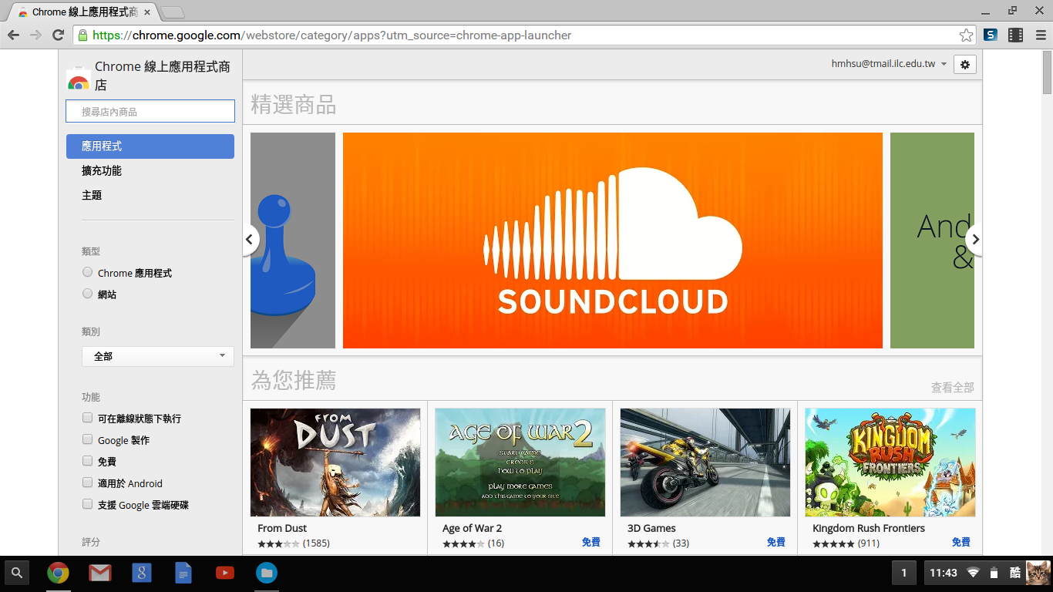
使用搜尋功能，尋找要安裝的應用程式

Slide 4
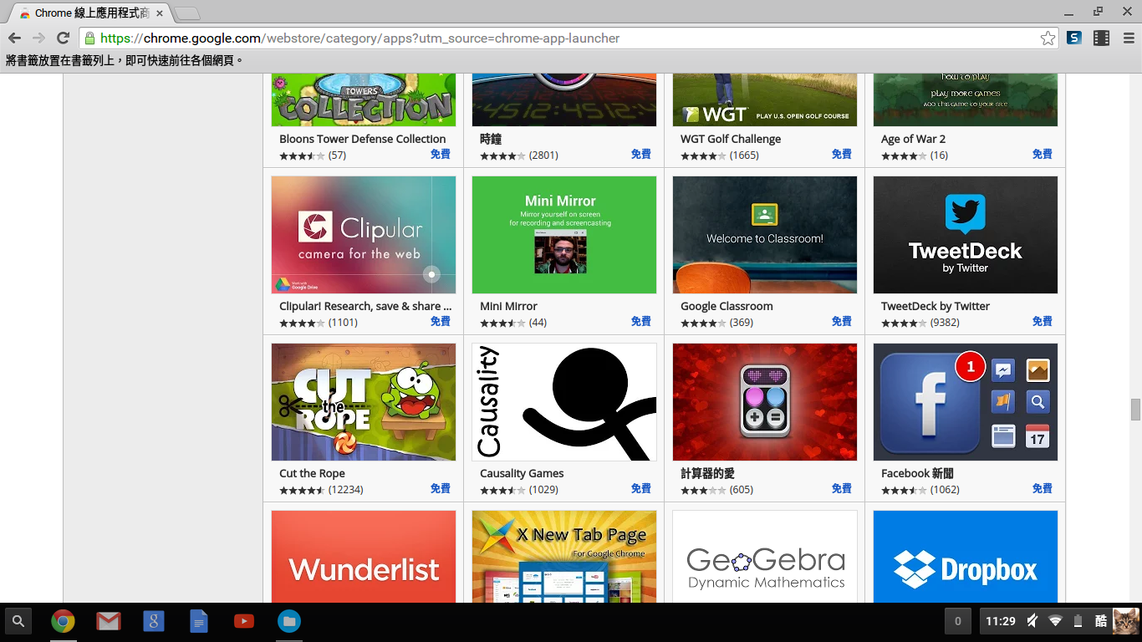

點選要安裝的應用程式

Slide 5


點擊「加到Chrome」

Slide 6


點選「新增」完成安裝

Slide 7
尋找新安裝的應用程式

Slide 8
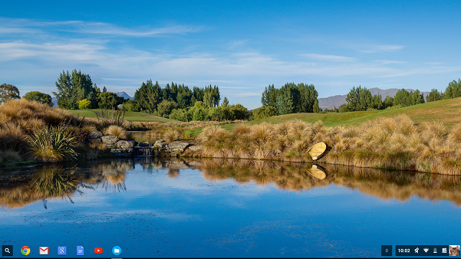
點選左下方「開始」，打開選單

Slide 9
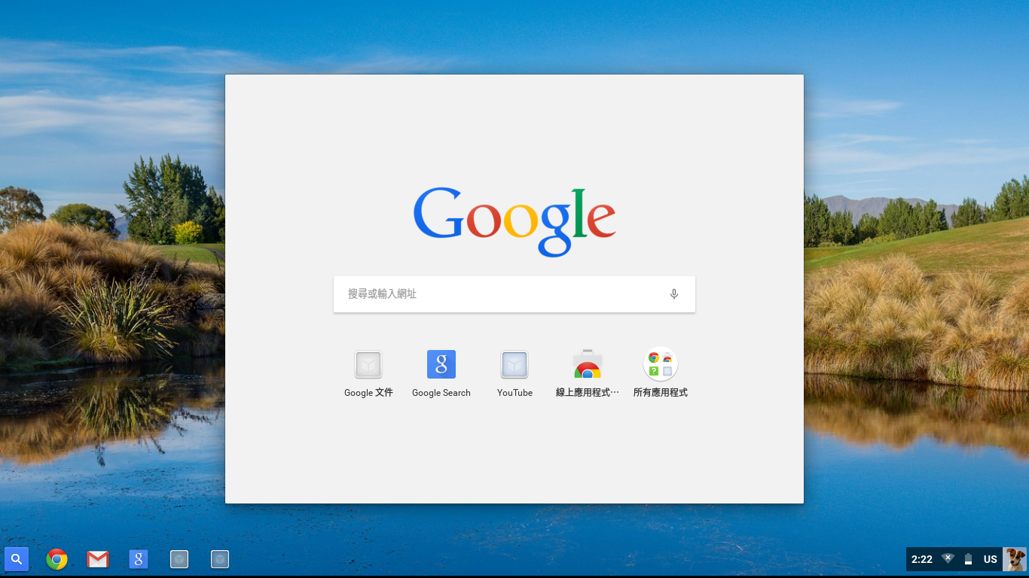
點選「所有應用程式」

Slide 10
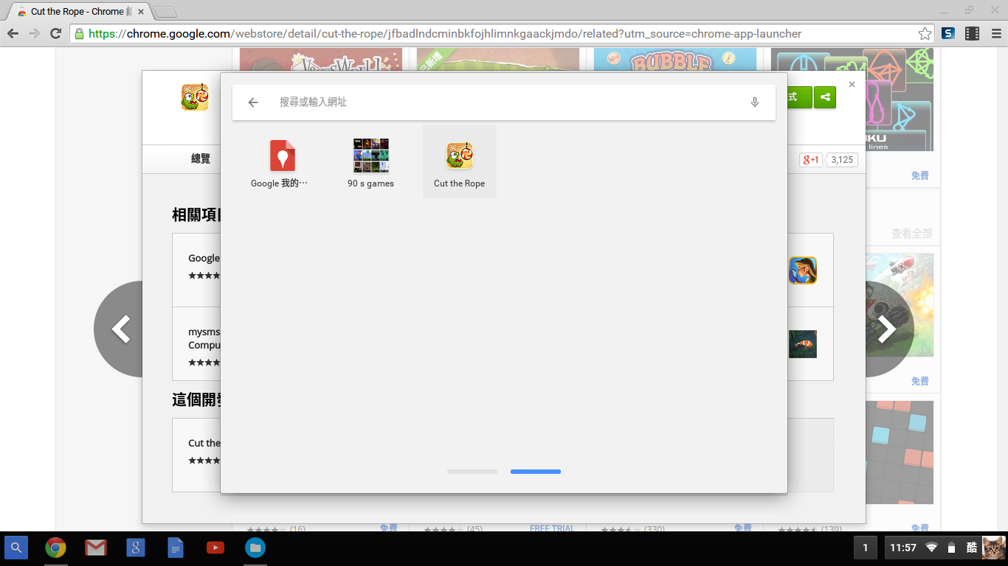
出現在第二頁上

Slide 11
擴充功能安裝

Slide 12
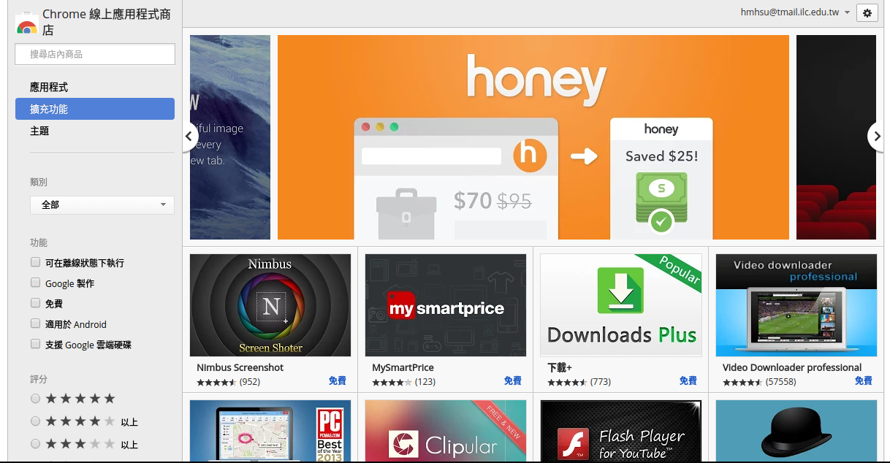
使用搜尋功能，尋找要安裝的擴充功能

Slide 13
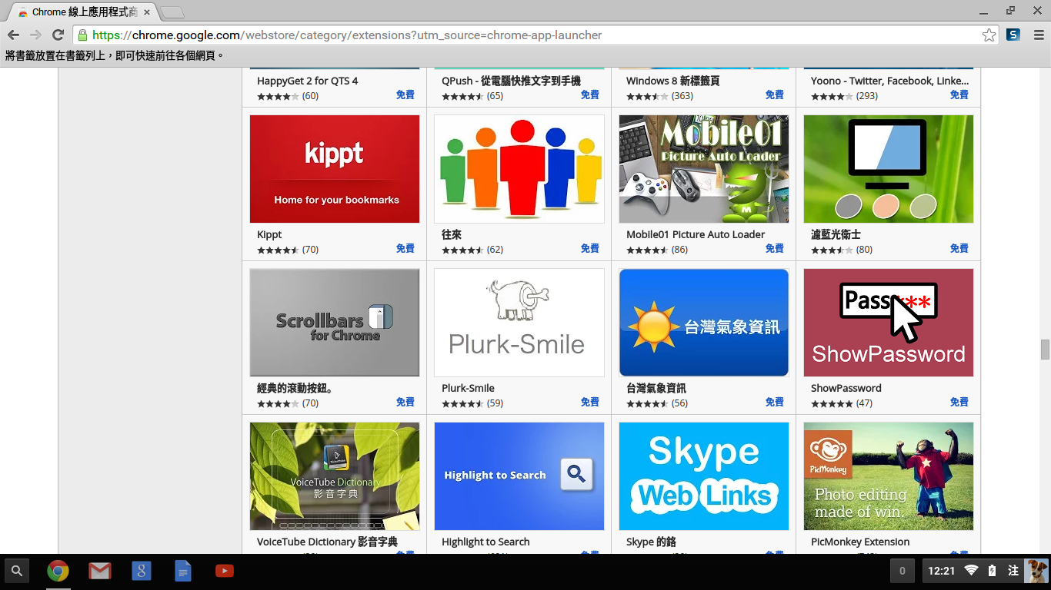
選擇要安裝的擴充功能

Slide 14
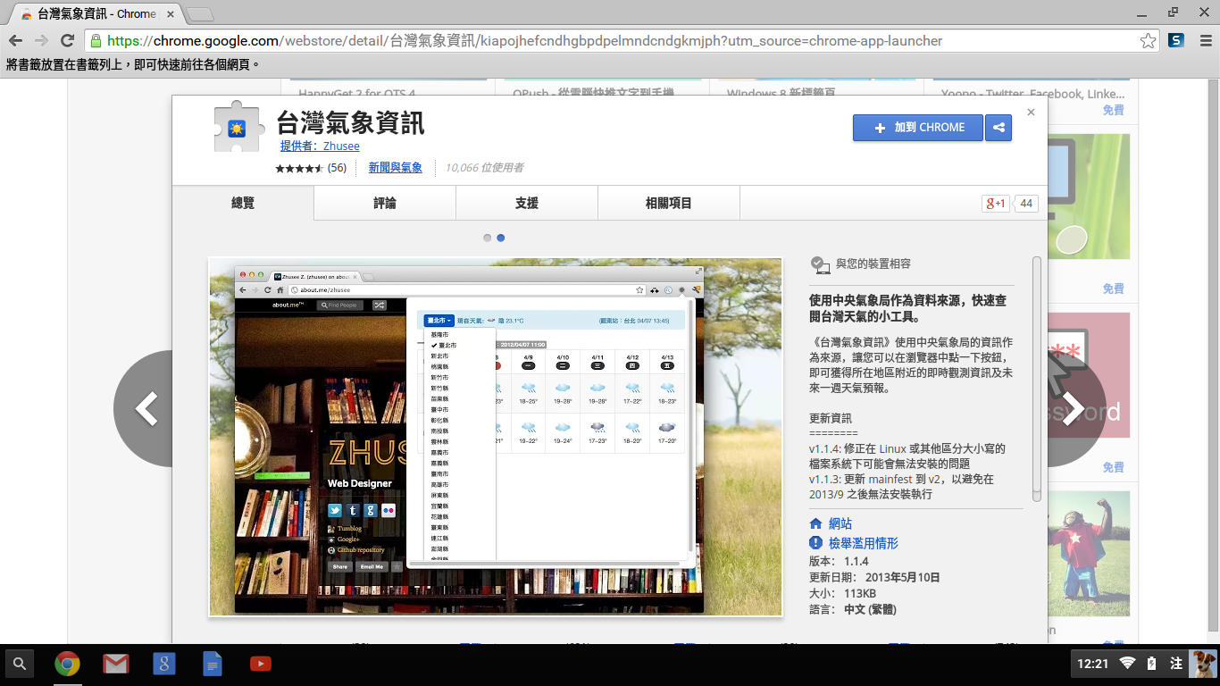
點擊「加到Chrome」

Slide 15
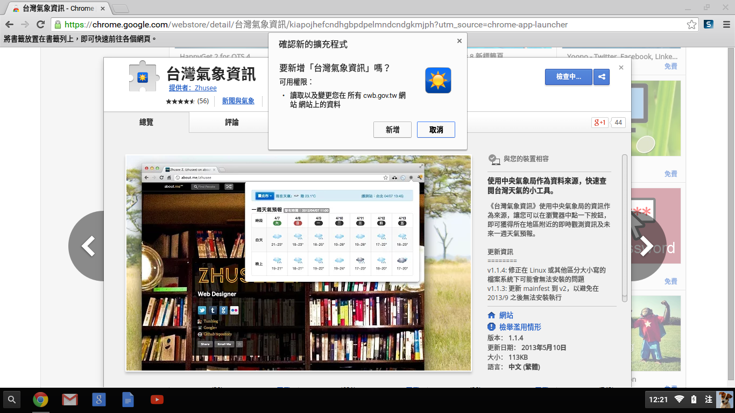
點選「新增」

Slide 16

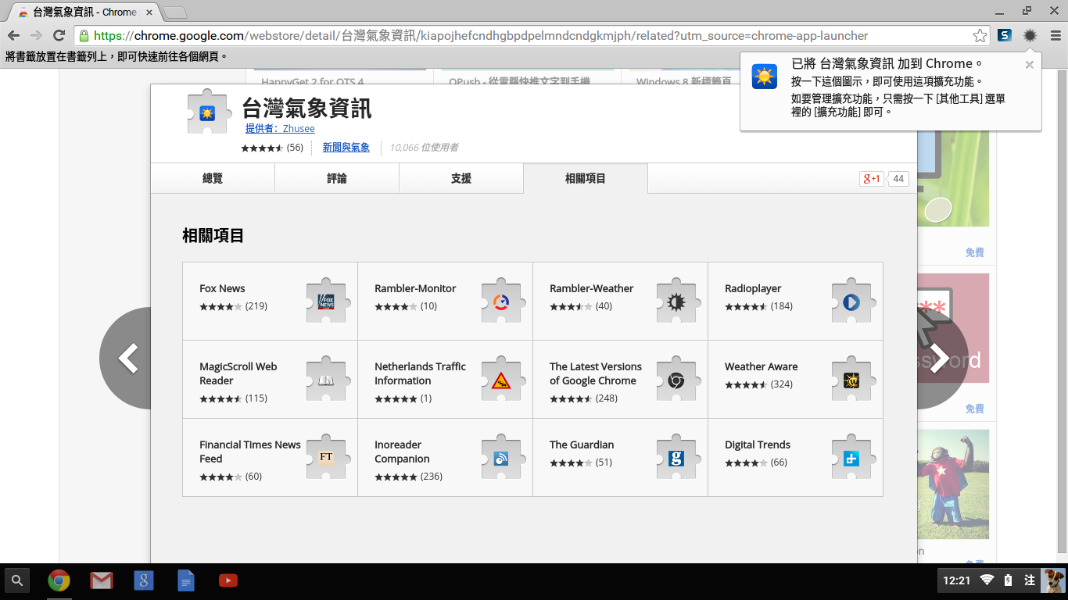
安裝完成提示

Slide 17

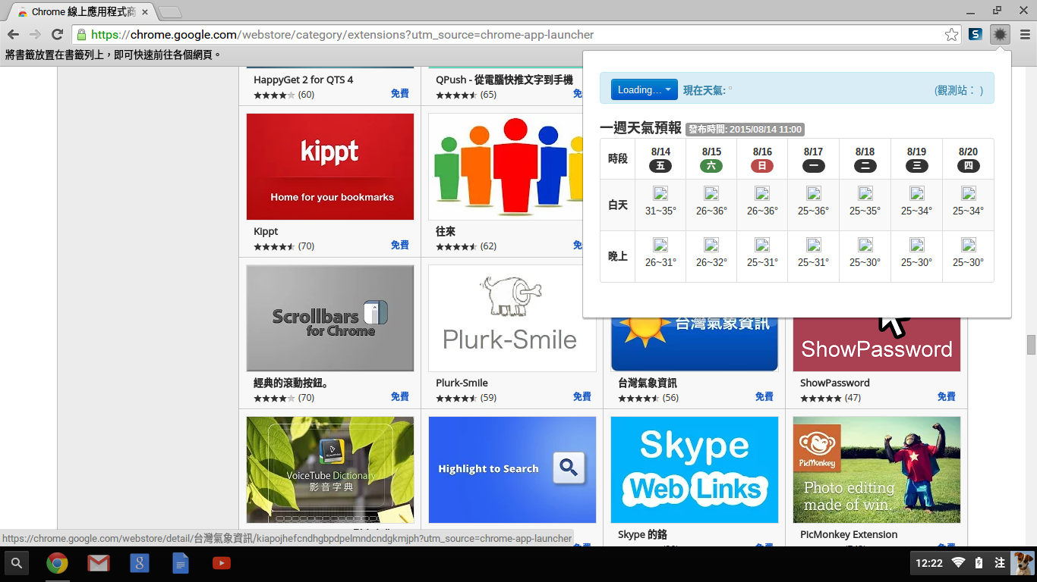
擴充功能圖示出現在網址列旁

